Slide 1


UBND QUẬN LONG BIÊN
TRƯỜNG MẦM NON LONG BIÊN
LĨNH VỰC PHÁT TRIỂN NHẬN THỨC
Hoạt động: Khám phá
Đề tài: Ích lợi của nước
Giáo viên: Trần Thị Yến
Năm 2023 - 2024

Slide 2
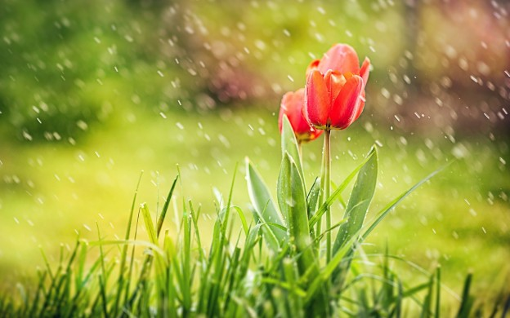
Hát vận động bài: Cho tôi đi làm mưa

Slide 3

Ích lợi của nước với con người

Slide 4
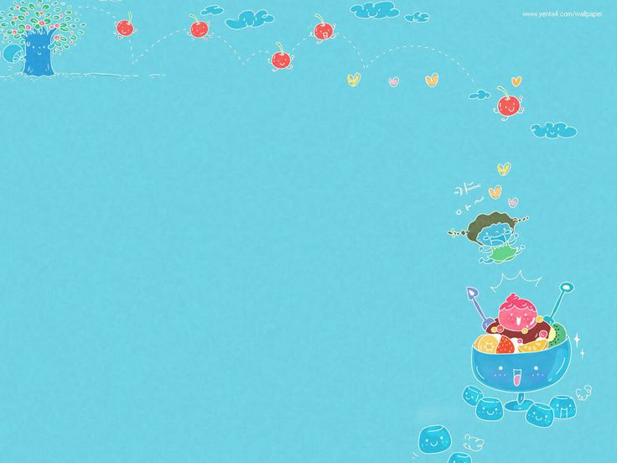


Slide 5


Slide 6


Slide 7
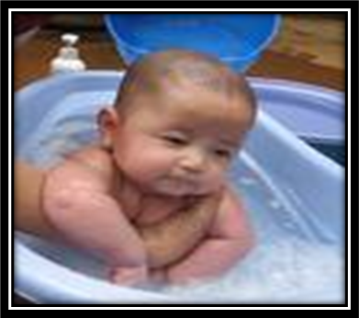

Slide 8
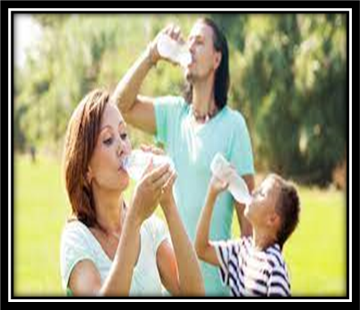

Slide 9

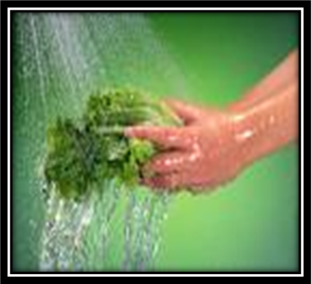
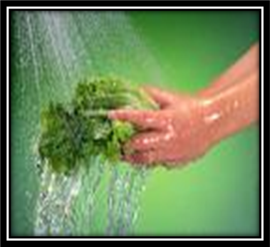

Slide 10

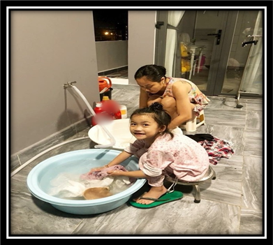

Slide 11
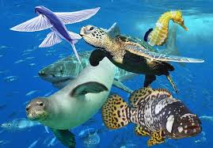
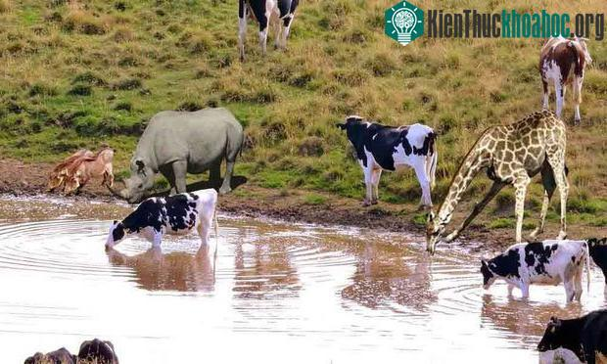
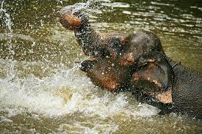
Ích lợi của nước đối với con vật

Slide 12
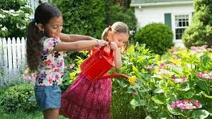
Ích lợi của nước đối với cây cối

Slide 13
Điều gì xảy ra nếu không có nước?

Slide 14

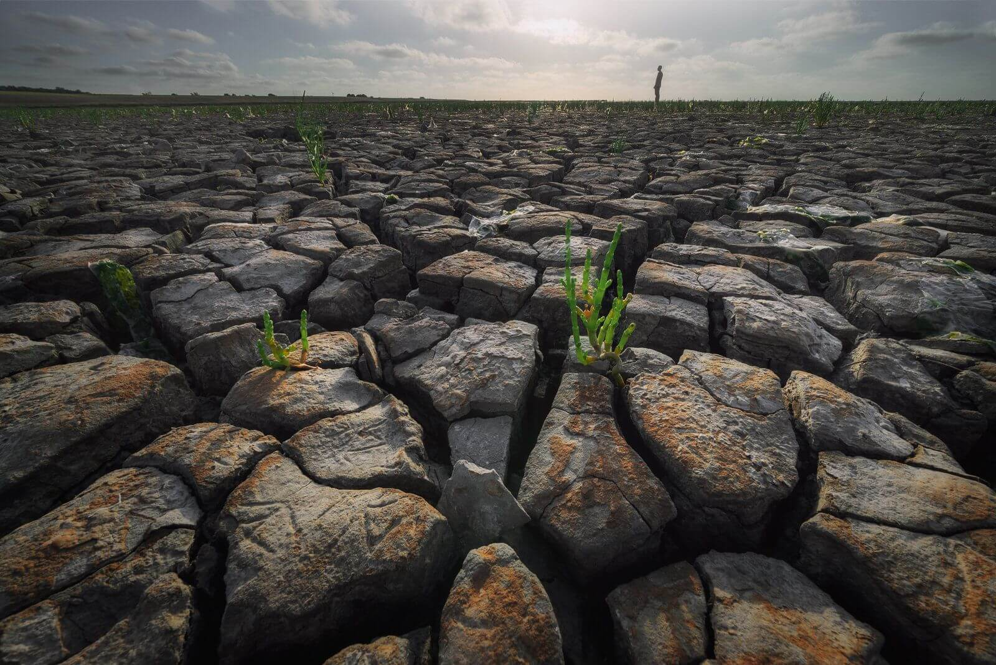
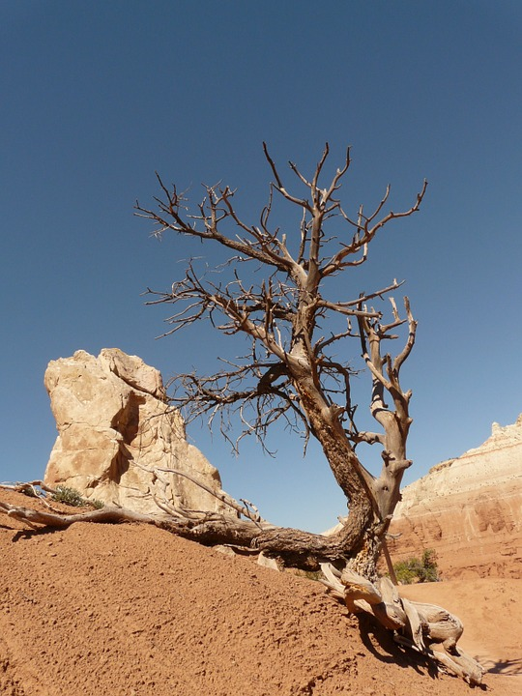
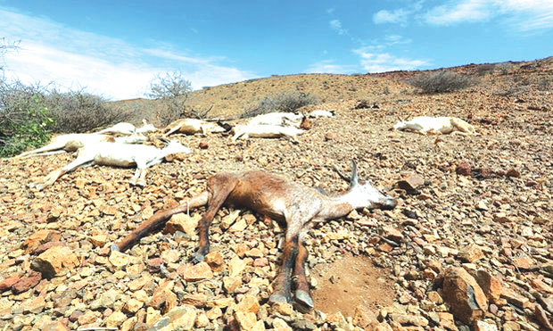
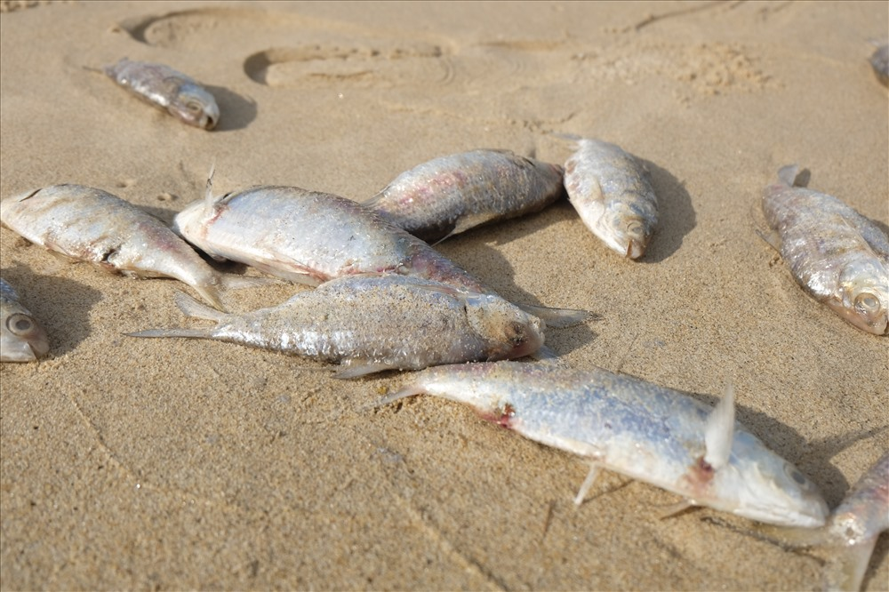

Slide 15
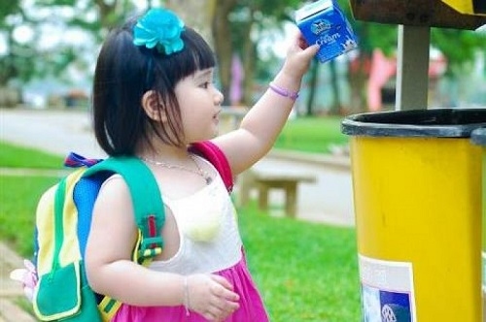
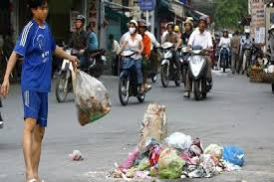
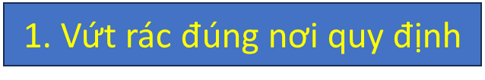
Câu 1: Để bảo vệ nguồn nước các con nên làm gì?
2. Vứt rác bừa bãi

Slide 16
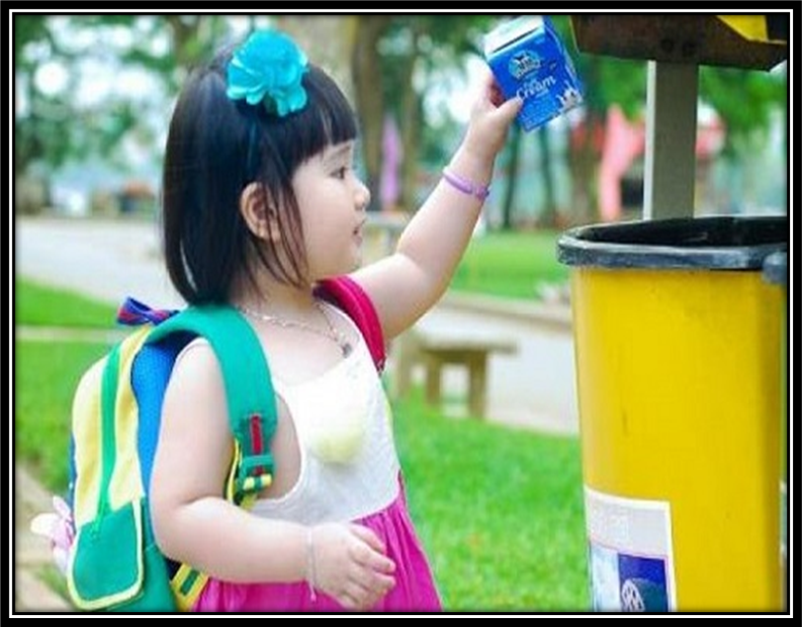
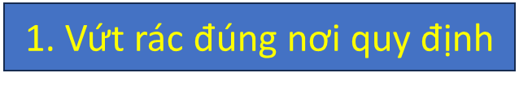

Slide 17
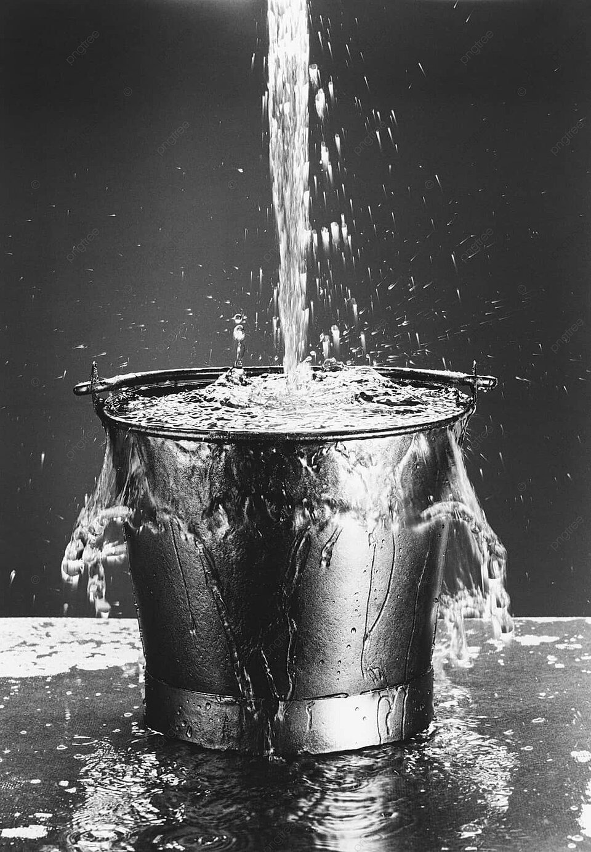
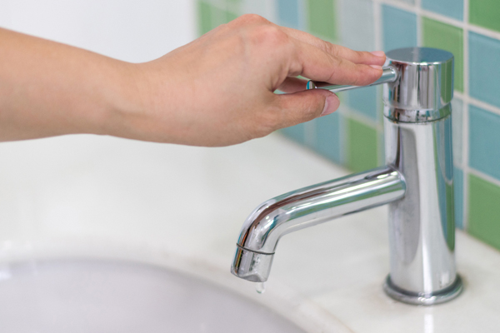
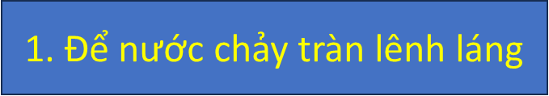
Câu 2: Đâu là hành động đúng ?
2. Khoá vòi nước khi đã dùng xong

Slide 18
